Slide 1
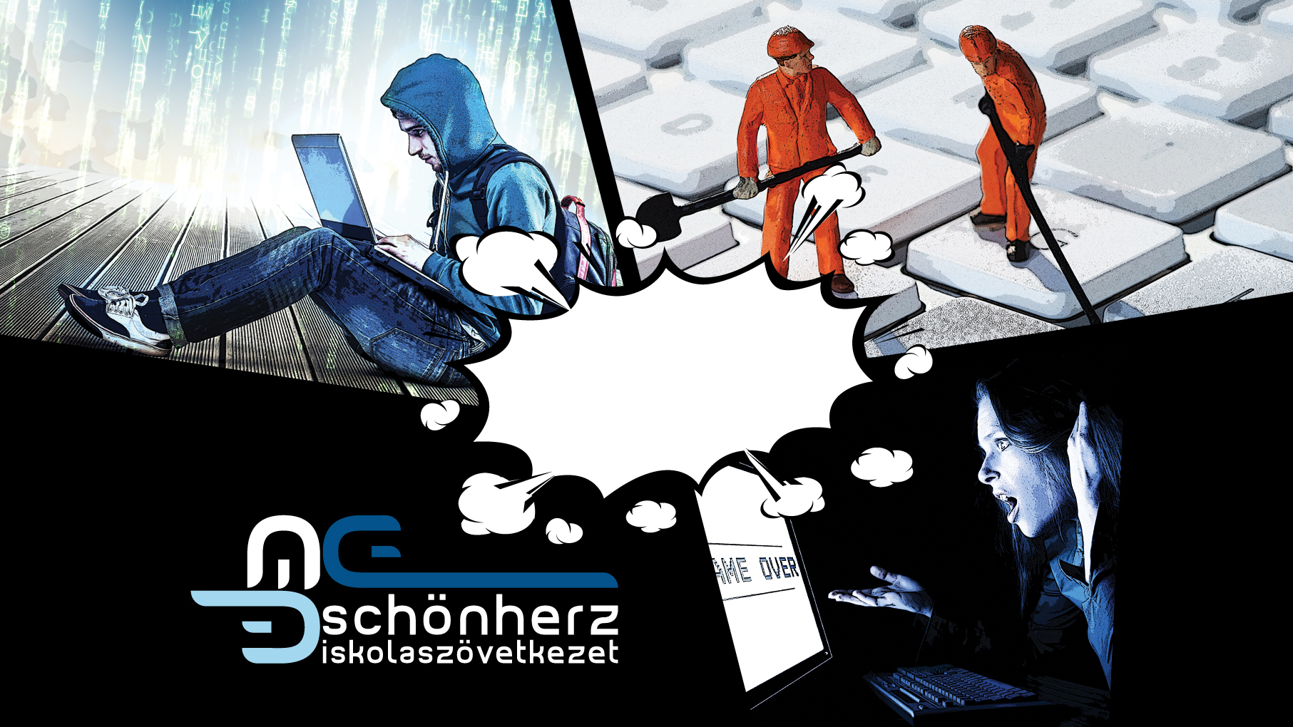
Project:
VENUE

Slide 2
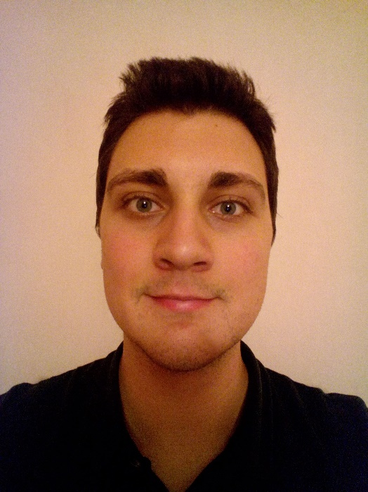
Project: VENUE
Nagykéri Bence
Programtervező informatikus BSc

Slide 3

Project: VENUE
Kezdeti nehézségek
Technológiai hiányosságok
Tapasztalatlanság
Első csapatmunka
Kommunikáció hiánya
Notes:
A projekt kezdetekor sok problémába ütköztünk, hiszen senkinek nem volt tapasztalata nem csak a technológiákban, de még a közös munkafolyamatokban sem. Kevés kommunikáció zajlott közöttünk. Fontos megemlíteni, hogy az első héten sok olyan munka zajlott, ami a projektben nem mutatott előrelépést, csak mi fejlődtünk vele.

Slide 4
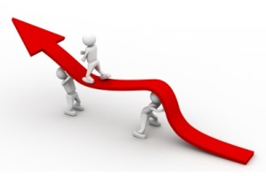
Project: VENUE
Fellendülés
Megdöbbenés
Közös meetingek
Mindennapos kommunikáció
Tanulás utáni fázis
Notes:
Az első hét után rájöttünk, ha ilyen tempóban haladunk, akkor nem lesz semmink sem. 180°-ot vett a haladásunk és egyre hatékonyabban oldottuk meg a felvett taskokat. A közös találkozások, a kommunikáció és a tanulásba fektetett energia mind elősegítették a fejlődést.

Slide 5

Project: VENUE
Főbb tevékenységeim
Cél: minél több technológia alapos megismerése
JavaServer Faces
PrimeFaces
Cascading Style Sheets
Notes:
A célom ezzel a projekttel az volt, hogy minél több újdonságot tudjak megnézni, megtanulni. Kezdetben többet foglalkoztam a megjelenítéssel, ahol a fent említett eszközökkel ismerkedtem meg.

Slide 6

Project: VENUE
Főbb tevékenységeim
Profil oldal
xhtml struktúra kialakítása
Képmegjelenítés
Profil kép választás
Notes:
A szórakozóhelyek profiljánál található funkcionalitásokat valósítottam meg.

Slide 7

Project: VENUE
Főbb tevékenységeim
Google Maps Geocoding API
Spring Mail
EJB Remote interfaces
Refactoring
Notes:
A profil oldalon megjelenítettem a szórakozóhelyek elhelyezkedését a PrimeFaces GMap komponens segítségével, amelyhez szükség volt hosszúsági és szélességi fokokra. A szórakozóhely címét át kellett konvertálni és ehhez felhasználtam a Google Maps Geocoding API-t.
Email küldésére szolgáló Service osztályt is készítettem, amely jelenleg nincs használva, de a funkciók bővítése során felhasználható.
Az alkalmazásmodulok közötti kommunikációt remote interfészekkel oldottuk meg.
A projektmunka során nagy hangsúlyt fektettem arra, hogy ne csak egy működő kódot tudjak írni, hanem a kód legyen jó, olvasható. A megbeszélések során megfogadtam a csapatvezető tanácsait és aszerint szerveztem újra a kódot.

Slide 8
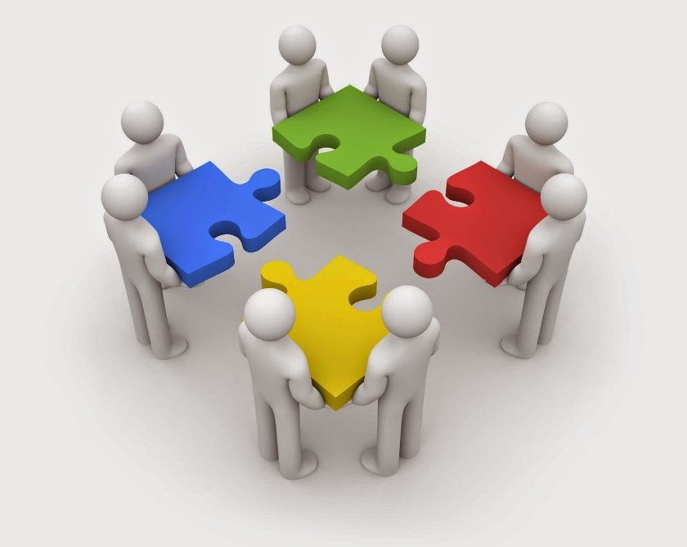
Project: VENUE
Legérdekesebb feladat
Szervezett munkafolyamat
KANBAN
Csapatmunka
Problémák közös megoldása
Notes:
Eddig még nem fejlesztettem csapatban, így ez volt az egyik legérdekesebb a bő egy hónap során.

Slide 9

KÖSZÖNÖM A FIGYELMET!
Nagykéri Bence
+3670 564-9013

